Slide 1
「おおさか海ごみゼロプラン」
（大阪府海岸漂着物等対策推進地域計画）
の中間点検結果
令和8年（2026年）1月
大阪府

Slide 2
中間点検の概要
1
１．プランの点検・見直し
計画期間の中間年で、大阪・関西万博開催年の2025年度に、計画の取組み進捗状況を点検
計画後半の取組みの展開について検討、必要に応じてプランを見直し
２．点検の進め方
大阪府環境審議会水質部会において、取組状況（目標達成状況、取組み指標の状況、施策の実施状況等）及び世界・国等の動向について報告し、委員の意見を聴いてとりまとめた。
  2025（令和7）年7月23日 プランの取組状況等の報告・審議
  2025（令和7）年11月5日 点検の主なポイントの審議
  2026（令和8）年1月16日 点検結果のとりまとめ
３．点検結果の概要 ※点検結果の詳細は次頁以降にとりまとめ
プラスチックごみの発生抑制対策、河川・海域における回収・処理、実態把握、海洋ごみ問題の啓発・教育等の施策は着実に推進。
2030年目標達成について、流出量のほか各種取組指標等も併せて総合的に進捗を評価していく。
流出ごみ量の推計結果は年変動が大きく一定の傾向を見出し難いが、地域の実態把握として重要で
あるため、引き続き調査事例等を収集しつつ推計方法を検討。
進捗状況や実態調査の情報は、府民行動変容の促進につながるよう発信を工夫する。
万博等を契機とした取組みや３Rの推進など、引き続き有効な施策を、関係主体と連携して展開する。
以上の状況・課題を踏まえてプランを一部変更。

Slide 3
点検結果① 世界及び国等の動向
2
対象箇所 | 第1章）背景： 国際的背景や大阪府における動き、大阪湾の海岸漂着物等の状況（漂流・漂着・海底ごみ調査結果、マイクロプラスチック調査結果、河川のごみに関する調査・試算結果等） 第2章）地域計画の基本的事項： 法律上の位置づけ、国施策や府の関連計画との関係等
１．進捗状況・課題等
2021年のプラン策定以降、世界のプラスチック使用量の増加に伴い海洋流出ごみ量も劇的に増加。 生物への影響に加え、観光業、漁業、生活環境にも悪影響を及ぼしている。
2023年の広島G7サミットでは、大阪ブルー・オーシャン・ビジョンの実現を10年前倒しし、2040年までに追加的なプラスチック汚染をゼロにすることに合意。
国連では、2022年からプラスチック汚染に関する新しい国際条約の策定に向けた議論を継続。
環境省による海洋ごみ実態把握調査や海洋プラスチックごみ流出量の推計（インベントリ）が進展。
「瀬戸内海プラごみ対策ネットワーク」を環境省と14府県で立ち上げ、情報共有やモデル事業等実施。
大阪府では大阪・関西万博（2025年）、全国豊かな海づくり大会（2026年）を契機とした「OSAKAごみゼロプロジェクト」などの取組みを展開。
２．今後の対応・取組みの方向性
新たな動向や調査結果等をプランに記載。
その他、新型コロナウイルスへの対応など社会状況の変化を踏まえて記載を一部見直し。

Slide 4
点検結果② 大阪湾へのプラごみ流出量の状況
3
対象箇所 | 第2章）地域計画の基本的事項： 「2030年度に大阪湾に流入するプラスチックごみの量を半減する」
１．進捗状況・課題
府内河川の防災カメラ画像を活用した流出ごみ量推計を実施。計数方法を改善して再推計した結果、基準年度は暫定値として容積2,740～3,795m³/年、重量156.2～216.3t/年と推計。（次頁参照）
経年的な傾向は見出し難いが、一定のオーダーの範囲内にある。地域の流出実態を示す重要な情報。
年変動の要因は明らかではない。降雨の影響はいわゆるL-Q関係（流量Qが増えるとプラスチックごみ流出量Lも増える）が見られるとの研究報告がある一方、府内の人口密度の高い地域の河川でその傾向が見られないなど府域の実態は十分に解明できていない。水面下を流下するごみの実態も不明。
国において、排水機場の回収ごみ量や河川カメラ映像を活用した流出量推計手法をマニュアルとしてとりまとめつつあるが、いずれの手法でも推計精度に課題がある。
流出削減効果は、回収量などの取組指標、実態調査結果も含めて総合的に把握、評価することが必要。
２．今後の対応・取組みの方向性
ごみ流出量推計値は、地域の実態を示す重要な情報であり、今後も継続して把握する。
プランの長期的（2050年を想定）に目指す姿、計画期間、目標は維持（変更しない）。
流出量については、研究動向や国等における調査・検討事例を情報収集して、推計方法の検討を進めるとともに、各種取組指標等と併せて取組みの進捗を総合的に評価する考え方についても検討を進めることとし、プランにその旨記載。

Slide 5
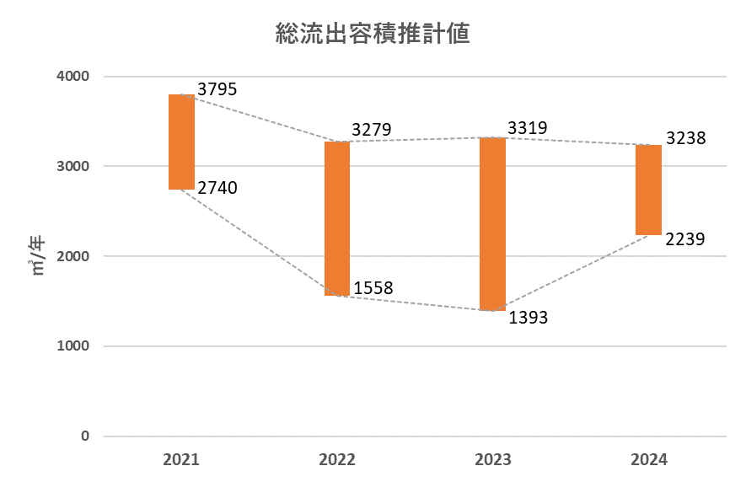
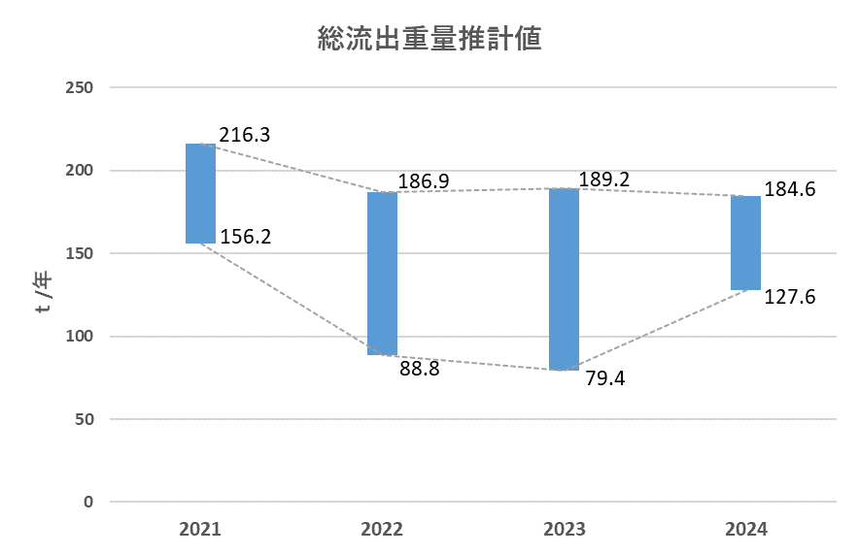
点検結果② 大阪湾へのプラごみ流出量の状況
4
＜参考＞ 大阪湾へのプラスチックごみ流出量推計値
上端 ： 感潮域を含めたモデル河川のカウントをもとにした推計結果
（感潮域のデータは同一のごみのダブルカウントして過大評価となっている可能性あり）
下端 ： 感潮域を除いたモデル河川のみのカウントをもとにした推計結果
（大阪市内など都心部の河川を対象外としており、過小評価の可能性あり）

Slide 6
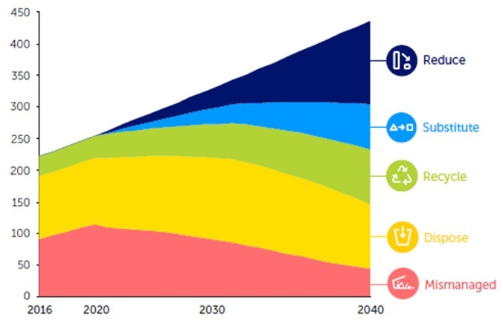
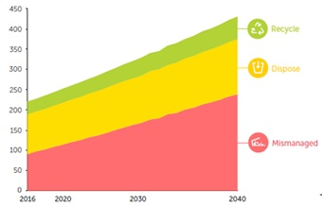
【参考】 流出量削減シナリオの例
5
システムチェンジシナリオ
百万ｔ/年
BAU（対策なし）
百万ｔ/年
供給・需要減、製品設計等による削減
リサイクル
代替素材
適正処理
リサイクル
不適正管理
適正処理
不適正管理
生産・需要低減や製品設計等による削減、リサイクル、代替素材開発、不適正管理廃棄物の削減の政策等により､ゼロに近づけていくシナリオが示されている。
ピュー研究所（米国）2020報告より

Slide 7
点検結果③ 進捗状況等の把握と情報発信
6
対象箇所 | 第2章３）プランの進行管理： 目標の達成状況や、取組指標の状況、施策の実施状況等を把握し、ホームページにおいて公表
１．進捗状況・課題
海ごみの実態に関する情報は、府民の行動変容を促進するツールとして活用できる余地がある。
排出削減行動や、プラスチックの大量消費行動の見直しにつなげるため、プラスチックの消費量など排出側のデータと、プラごみ流出量などのデータを突き合わせて見せることも有効。
プラごみ流出量半減目標の達成に向けて、努力量ベースで、何にどれだけ取り組まないといけないかというところを府民に伝えることも重要。ごみゼロプロジェクトによる府域でのごみ回収量の経年推移は、流出量削減への貢献が理解しやすく、有効なデータである。
２．今後の対応・取組みの方向性
プラスチックごみの発生や流出実態について、引き続き定量的な把握を進め、府民の行動変容の促進につなげられるよう工夫して情報発信する。
流出側のデータと対比して示すプラスチックごみの排出側のデータについて情報収集する。
（次頁参照）
プラスチックごみ回収量などの取組指標を把握・集計し、流出量半減目標達成に必要な削減量と対比させて示すなどにより、目標達成との関係の理解と行動促進につながるような発信を工夫する。
（次頁参照）

Slide 8
点検結果③ 進捗状況等の把握と情報発信
7
＜参考＞ 排出側データの例
プラスチックごみ分別回収量 | ・府域全体の値。容器包装プラスチック分別回収量+製品プラスチック分別回収量+ペットボトル分別回収量。行政回収のみ対象。
プラスチック焼却量（一般廃棄物） | ・府域全体の値。府内市町村の可燃ごみ又は混合ごみ等に含まれるプラスチックごみ量。
一般社団法人プラスチック循環利用協会のプラ製品マテリアルフロー | ・全国の消費量（府域の量は、人口またはGDP比率により推計） ・一般系/産業系、包装・容器等・コンテナ類 の種別あり。
＜参考＞ プラごみ回収量のデータの例
清掃活動における回収量 | ・おおさかクリーン大作戦（2022-23年度）、ごみゼロプロジェクト（2024-26年度）の清掃活動（秋季3ヶ月分）のごみ回収量集計値（プラスチック以外も含む） ・2022から24年度にかけて大きく増加（約3倍）
港湾浮遊ごみ回収量 | ・大阪港、堺泉北港における回収量（流出後であり、流出削減に寄与しない） ・組成調査データあり。常に容器包装プラが多い。 ・経年的に変動が大きく、長期的には横ばい
漁業者の漁業操業に伴うごみ回収・処理量 | ・大阪湾内の操業に伴う回収ごみ量（流出後であり、流出削減に寄与しない） ・経年推移は概ね横ばい

Slide 9
点検結果④ 取組指標
8
対象箇所 | 第2章）地域計画の基本的事項： 施策の進捗状況を把握する参考として、「①指標海岸における清潔度」、 「②府民の行動変容の状況」、「③計画に基づく取組みの実施状況」の指標を設定
１．進捗状況・課題
「①指標海岸における清潔度」については、岬町淡輪の海岸を指標海岸として、環境省のガイドラインに基づき海岸漂着ごみの量と組成を継続調査（2020～24年度）。年変動が大きく経年変化の傾向は認められないが、容器包装プラが常に多い。一定の場所・手法での継続的把握は必要。
「②府民の行動変容の状況」については、インターネット調査会社が保有する多数のモニターを活用したアンケート（おおさかQネット）を実施（2021・2025年度）。両年度の間で明確な違いはない。
「③計画に基づく取組みの実施状況」については、清掃活動のごみ回収量、港湾管理者や漁業者による回収量を把握（p６-7参照）。
府民にとってよりわかりやすい新たな取組指標として、以下についても検討すべき。
・努力量（回収労力）あたりの海岸漂着ごみ・河川ごみ回収量の減少傾向
・ペットボトルなどの特定の身近な製品の、生産・販売・消費・廃棄・ごみ流出までのプロセスの数値化
２．今後の対応・取組みの方向性
引き続き、ごみ回収量やごみの組成に係る調査を継続的に実施し、データを効果的に活用。
海岸や河川のごみ回収量等についても調査継続し、傾向を分析。
ペットボトルなどの流出プロセスの数値化については、国等における調査・検討事例の情報収集を行う。

Slide 10
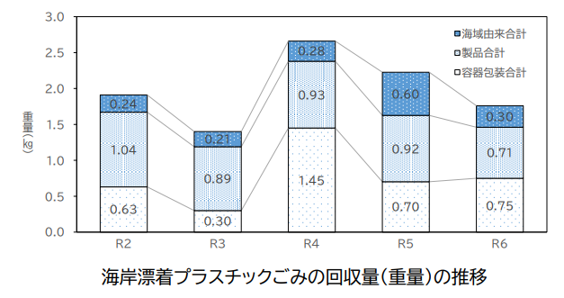
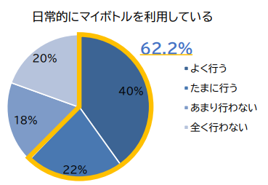
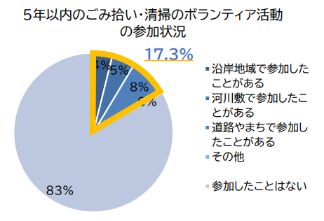
点検結果④ 取組指標
9
＜参考＞ 指標海岸の漂着ごみの調査
＜参考＞ 府民の意識・行動変容調査
2020年度
57.1%
2020年度
16.3%
2025年度
2025年度

Slide 11
点検結果⑤ 基本方針、発生プロセスと対策の全体像
10
対象箇所 | 第2章）地域計画の基本的事項： 基本方針、海洋プラスチックごみ発生プロセスのイメージ及び対策の全体像
１．進捗状況・課題
「海域流出後の回収より、できる限り早い段階（上流）で散乱ごみの発生抑制や回収を行う」との基本方針のもと、３Rや陸上清掃の取組みを重点的に展開している。
「広域的視点を持ち、近隣府県や市町村、各インフラ管理者等と連携して取り組む」との基本方針のもと、広域連合、市町村、企業や府民団体、港湾・河川管理者等との連携取組みやデータ収集を図っている。
発生プロセスの図について以下の視点で見直すべき。
・各種データを集める戦略を練るため、また、府民に海洋プラスチックごみ発生プロセスを伝える説明にも使えるよう、図示する発生や回収のプロセスを検討。
・マイクロプラスチックが下水処理場で除去されるプロセスも図示すると、下水道の効果が理解できる。
国においてマイクロプラスチックの種類別流出量推計値（2023、2024年度）が示されているが、推計値の幅は大きく、算定根拠も不明確なものが多い。
２．今後の対応・取組みの方向性
大阪湾における海岸漂着物等対策の基本方針は基本的に維持。
海洋プラスチックごみ発生プロセス及び対策の全体像のイメージについては、プランの図を見直す。
マイクロプラスチックの動態について、引き続き国等における調査・検討事例の情報収集を行う。

Slide 12
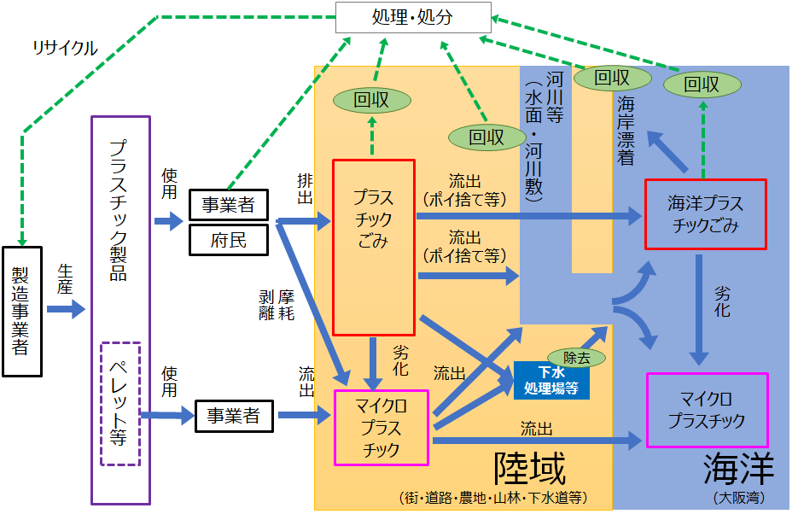
点検結果⑤ 基本方針、発生プロセスと対策の全体像
11
＜参考＞ プランに掲載しているイメージ修正案
主な修正点は次のとおり。
発生プロセスイメージ | ・マイクロプラスチックの海域、河川、下水道流出プロセス（除去工程を含む）を図示。 ・プラスチックごみの回収プロセスを詳細に図示。
対策の全体像のイメージ | ・プラスチックの使用そのものの削減過程を明示
海洋プラスチックごみ発生プロセスのイメージ
海洋プラスチックごみ対策の全体像のイメージ

Slide 13
点検結果⑥ 施策及び推進体制
12
対象箇所 | 第3章）目標達成に向けて取り組む施策： 施策の体系及び具体的な施策を記載 第4章）推進体制： 各主体の役割分担や推進体制（各主体との連携）について記載
１．進捗状況・課題
具体的施策としてプランに記載のとおり、関係者との連携のもと、発生抑制対策、海域等の回収・処理、実態調査、啓発・教育・行動促進に取り組んでいる。国際連携は主に大阪市において取り組まれている。
情報発信や各主体との連携にあたり、清掃活動や分別・リサイクル活動などの具体的な取組において、海洋プラスチックごみの削減に貢献するという共通認識を醸成し、モチベーションが上がるよう留意して取り組むべき。
海に流れ込むごみを効果的・効率的に減らすためには、特に川に近いところの清掃が大事。
推進体制については、海岸管理者や市町村との適切な分担、府民や事業者など各主体の協力と連携のもと、取組みを展開している。
大阪湾における対策推進にあたり、兵庫県など連携は今後より重要になっていく。
２．今後の対応・取組みの方向性
万博会場において実践された、環境に配慮した意識変容・行動変容などを万博のレガシーとして社会に展開・定着させる。
取組みの実施状況を踏まえ、施策の体系及び内容を一部更新。
様々な取組みが海洋プラスチックごみの削減に貢献することが、従事者や連携主体に明確に意識されるよう工夫して展開する。
兵庫県をはじめ大阪湾流域圏の自治体との連携や広域的な枠組みを活用して、さらに効果的な取組みや有効な情報共有につなげる。

Slide 14
点検結果⑥ 施策及び推進体制
13
＜参考＞ 主な取組の展開
発生抑制 | ３R推進 | おおさか３Ｒキャンペーン、マイボトルパートナーズ、Osakaほかさんマップ（マイボトル等の利用啓発）など（循環型社会推進計画に基づく施策） プラスチック対策推進プラットフォーム（新たな対策手法の検討と展開）
 | 流出・飛散防止 | 大阪府トラック協会等との連携、農業水路等の美化、イベントにおけるリユース容器導入
 | 回収活動参加 | ごみゼロアクション、山地美化キャンペーン、寝屋川流域協議会の流域ごみ回収促進事業
 | プラ代替技術 | バイオプラスチックビジネス推進事業（中小企業のマッチング、プロジェクト組成支援）
回収 | 浮遊ごみ回収 | 漁業者、港湾・河川管理者による回収・処理
 | 地域清掃活動 | 大阪湾ｸﾘｰﾝｷｬﾝﾍﾟｰﾝ、ｱﾄﾞﾌﾟﾄｼｰｻｲﾄﾞﾌﾟﾛｸﾞﾗﾑ、恩智川ｸﾘｰﾝﾘﾊﾞｰﾌﾟﾛｼﾞｪｸﾄ、ﾐｽﾞｶﾗﾌﾟﾛｼﾞｪｸﾄ 等
調査 | 実態調査 | 指標海岸の漂着ごみ量・組成調査、回収ごみ組成調査、マイクロプラスチック実態調査
 | 飛散流出ﾌﾟﾛｾｽ | 散乱状況把握手法調査（関西広域連合）、カメラ映像による流下ごみ量推計
啓発・教育 | 啓発・教育 | プラごみゼロ宣言募集、動画制作、学校教育、３R推進等各種啓発キャンペーン・イベント出展
国際連携 | 国際連携 | 国連環境計画（UNEP-IETC）国際ﾜｰｸｼｮｯﾌﾟ参画、国際イベントでの大阪ﾌﾞﾙｰｵｰｼｬﾝﾋﾞｼﾞｮﾝのPR
＜参考＞ 主な連携の枠組み
大阪湾環境保全協議会 | 大阪湾岸の自治体が参画、連携啓発や各地啓発事業への資材提供支援等を実施
関西広域連合 | プラスチック対策検討会議において広域的な啓発、対策手法の調査検討を実施
瀬戸内海プラごみ対策ﾈｯﾄﾜｰｸ | 沿岸府県が参画、対策モデル事業、先進取組情報共有、流出量把握手法検討実施
大阪大学・古野電気との連携協定 | 企業のソナー技術を活用した水中ごみ実態把握、大学との連携による防災カメラ画像からの河川流出ごみのAIによる計数の取組み

Slide 15
＜参考＞プラン一部変更のポイント
14
第1章 背景
国際的背景を更新・追記
大阪府における動きを更新・追記
大阪湾の海岸漂着物等の状況を更新・追記
第2章 地域計画の基本的事項
本地域計画の位置づけに関連計画の改定等を反映
計画期間・目標等の設定のうち、長期的（2050年を想定）に目指す姿、計画期間、目標は維持（変更しない）、ただし、目標の達成状況の把握を見直し
取組指標を見直し
計画の進行管理、点検、見直しを更新
大阪湾における海岸漂着物対策の基本方針を更新
海洋プラスチックごみ対策の全体像及び海洋プラスチックごみ発生プロセスのイメージをブラッシュアップ
第3章 目標達成に向けて取り組む施策
施策の体系を一部見直し
プランに基づく主な取組みの実施状況を更新
第4章 推進体制
大阪湾や流域圏の行政間連携等に瀬戸内海プラごみ対策ネットワークを追記
参考資料
用語集を点検

